Slide 1
Lasery instrumentace
Vítězslav Otruba

Slide 2
méně obvyklé předpony
název | značka | poměr k výchozí jednotce
atto | a | 10⁻¹⁸
femto | f | 10⁻¹⁵
piko | p | 10⁻¹²
nano | n | 10⁻⁹
giga | G | 10⁹
tera | T | 10¹²
peta | P | 10¹⁵
exa | E | 10¹⁸

Slide 3
Pevnolátkový laser
Rezonátor
Aktivní materiál
Výstupní záření
Zrcadlo
100 %
Zrcadlo
8 - 90 %
Buzení
Chlazení
Řídící jednotka
Zdroj buzení

Slide 4
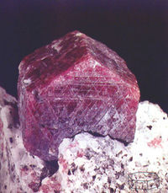
Rubínový laser (Cr³⁺:Al₂O₃)
První laser zkonstruovaný T. Maimanem v r. 1960.
Používá se v impulsním režimu, výkon ve volně běžícím režimu do 10J (1ms), Q-spínaném režimu pak do 5J (1 – 10 ns)
Pracuje jako tříhladinový systém

Slide 5
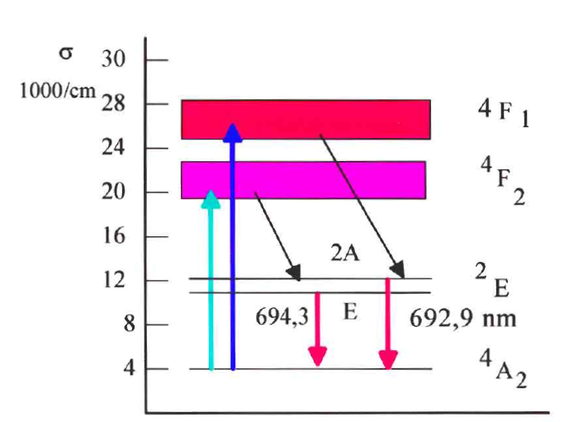
Energetický diagram chromu v rubínovém laseru

Slide 6
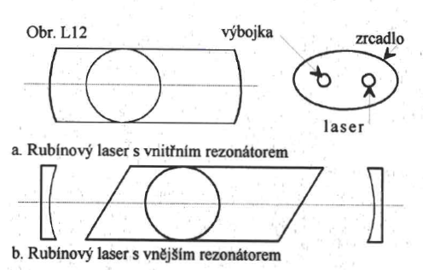
Rubínový laser
Konstrukční uspořádání rubínového laseru

Slide 7
Rezonátory
Fabry-Perot etalon
rovinný
konfokální
Kruhový
střechový

Slide 8
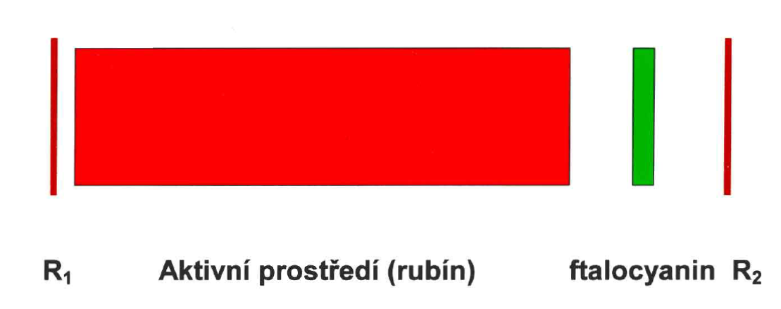
Pasivní Q-modulace
Příklad použití saturačního absorbéru pro generaci krátkých (nanosekundových) výkonových impulsů (GW) u rubínového laseru

Slide 9
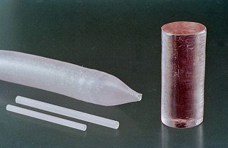
Neodymový laser
Je nerozšířenější pevnolátkový laser (cca 1% Nd v Y₃Al₅O₁₂₎ . Pracuje na 1,064 nm, v kontinuálním režimu výkony do 1 kW, pulzní do 10 J a opakovací frekvence až několik kHz. V Q-spínaném módu pulzy 1 – 10 ns, při synchronizaci módů až 10 ps.

Slide 10
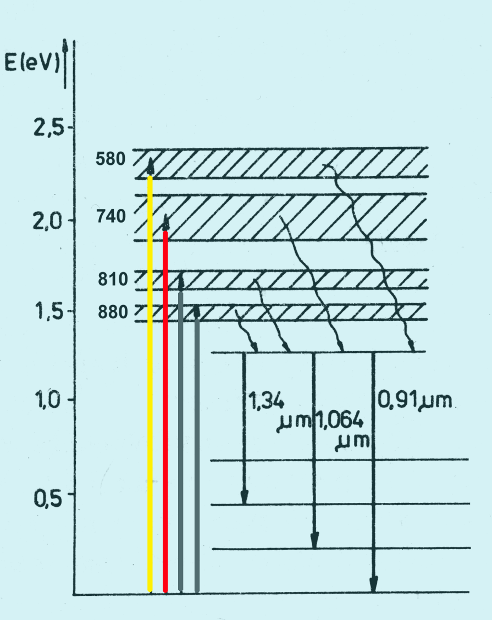
Energetický diagram neodymu v Nd:YAG laseru
Nd³⁺ v ytrito-hlinitém granátu (Y₃Al₅O₁₂) zastupuje ionty Y³⁺. Monokrystaly jsou mechanicky pevné, tepelně stálé s minimem optických vad na rozdíl od neodymových skel. Pro čerpání se používají xenonové výbojky nebo laserové či LED diody.

Slide 11
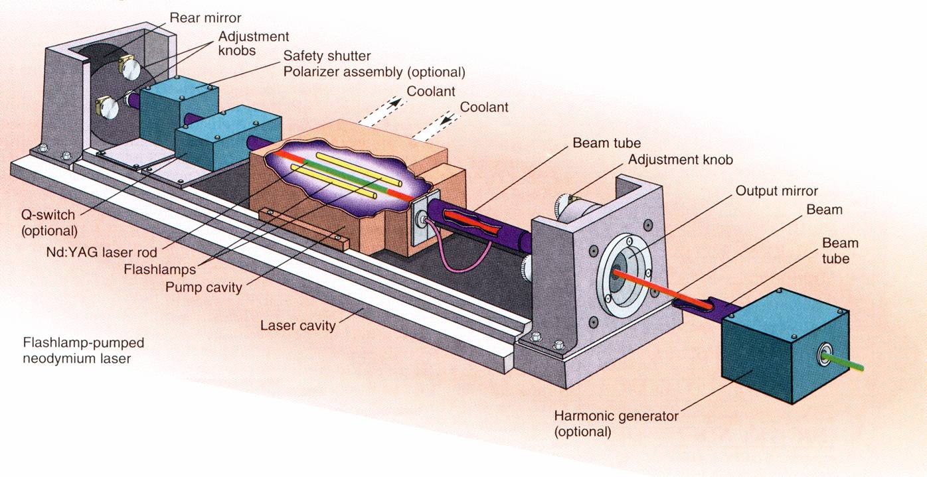
Neodymový laser

Slide 12
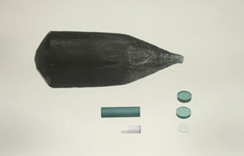
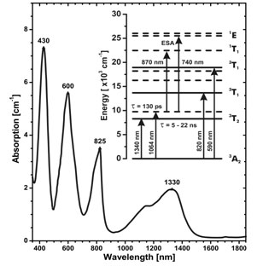
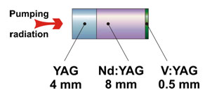
Pasivní Q-modulace V³+:YAG

Slide 13
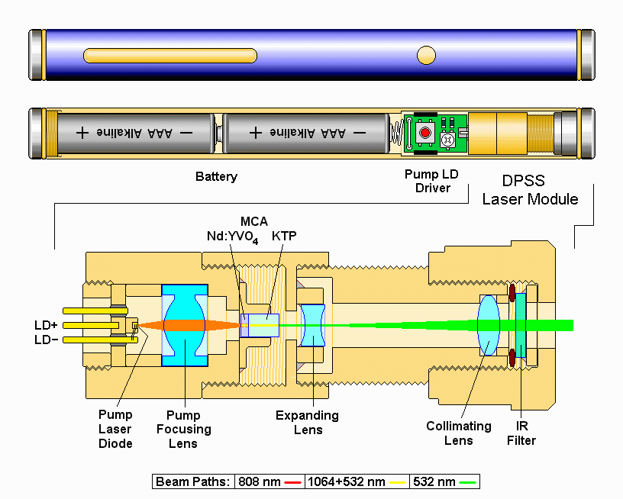
Zelené laserové ukazovátko

Slide 14
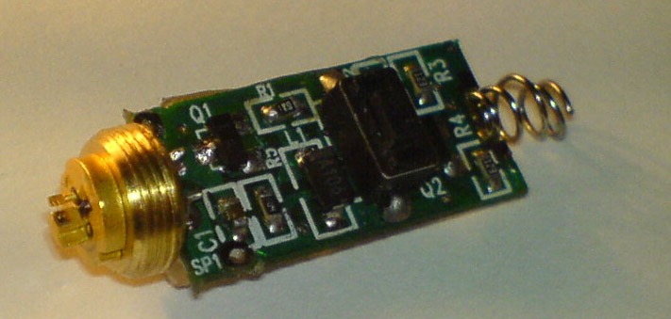
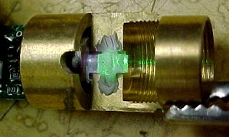
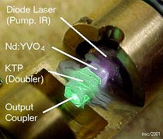
Zelené laserové ukazovátko

Slide 15
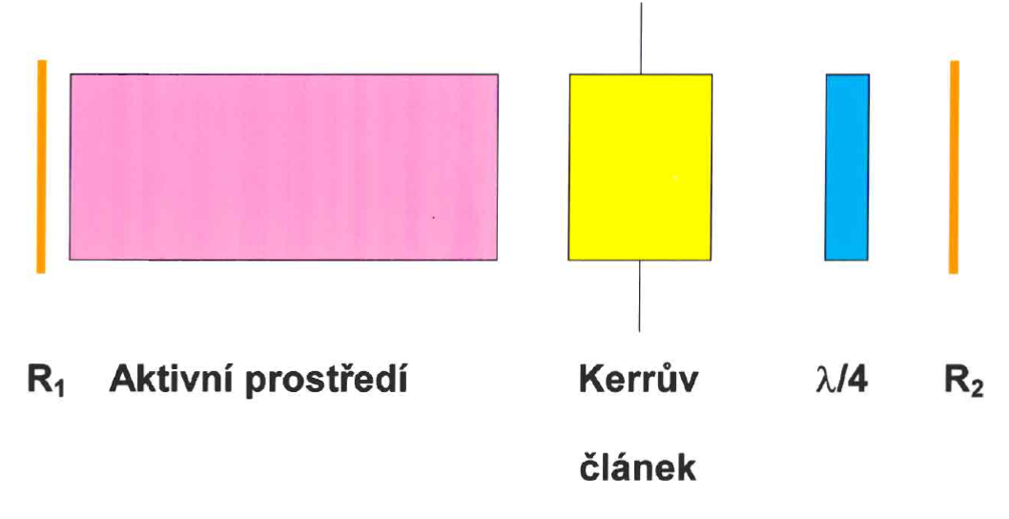
Aktivní Q-modulace
V tomto případě je Q rezonátoru modulováno optickými závěrkami, např. elektrooptickým modulátorem na principu Kerrova jevu nebo akustooptickým modulem.

Slide 16
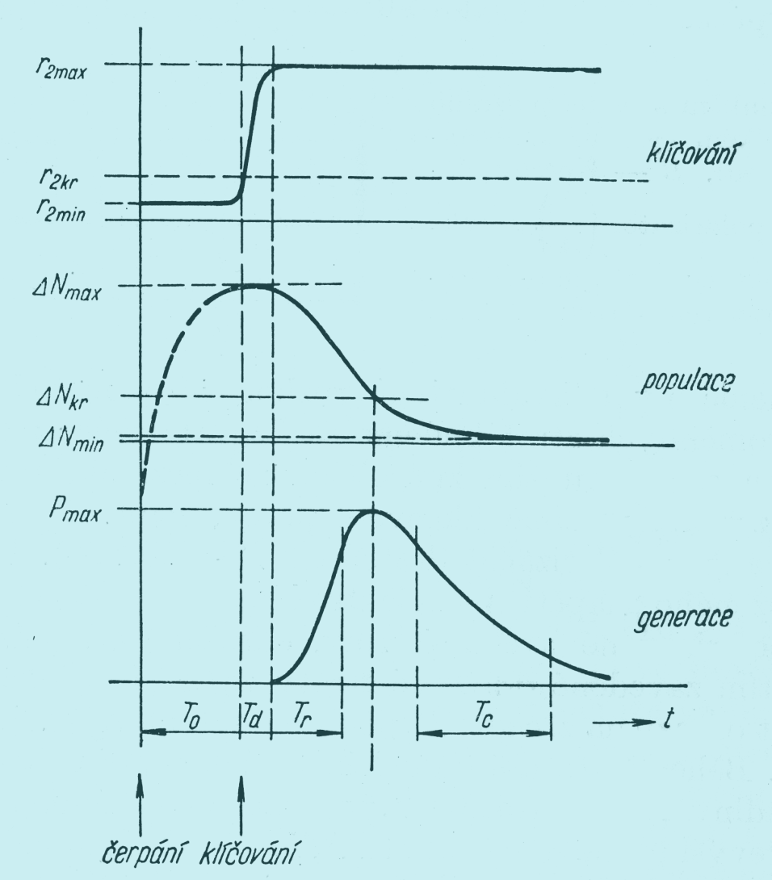
Časový průběh aktivní Q-modulace
Typické časy u Nd:YAG laseru:
Nárůst inverzní populace (T₀) 150µs
Klíčovací impuls (T_{D}) 1 ns
Generace záření 10ns

Slide 17
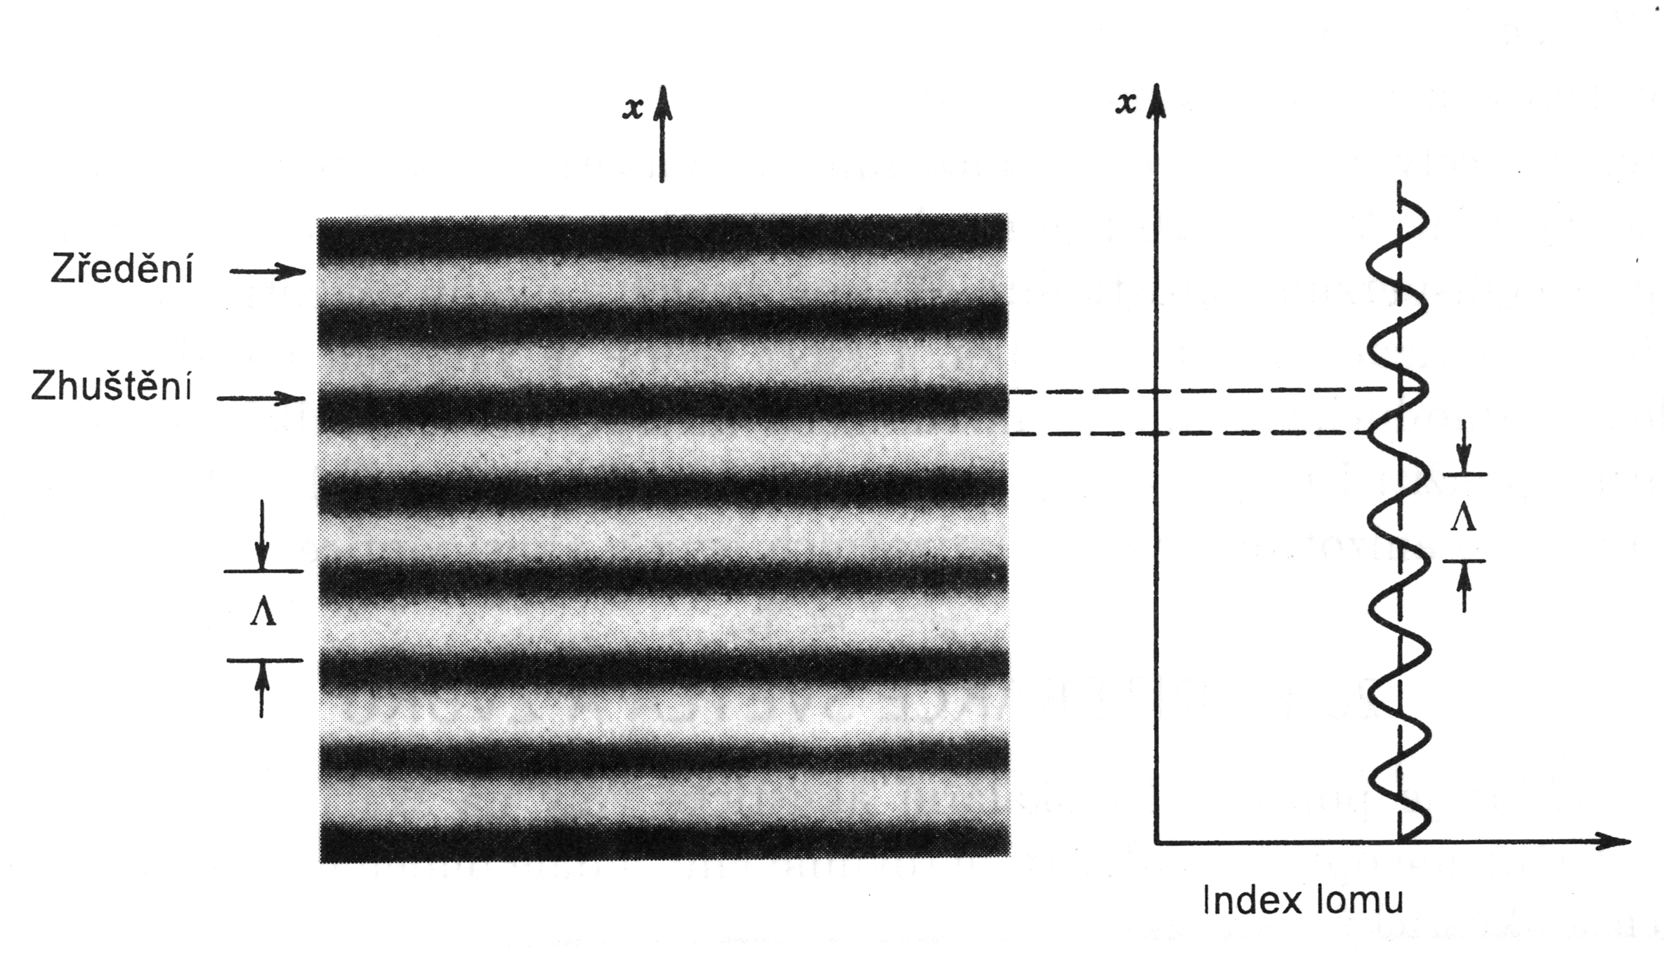
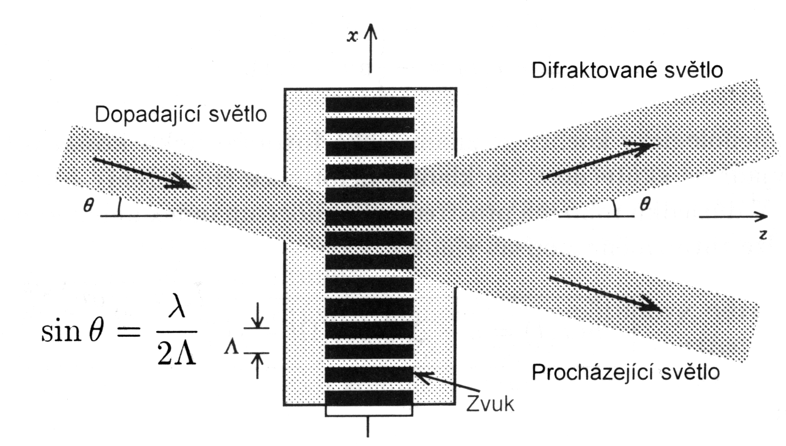
Optoakustický modulátor
Šíří-li se zvuk optickým prostředím, dochází ke změně hustoty a tím indexu lomu.
Nejjednodušší je Braggova difrakce: akustická rovinná vlna působí částečný odraz záření, vyhovuje-li úhel Θ Braggově podmínce (Braggova cela)

Slide 18
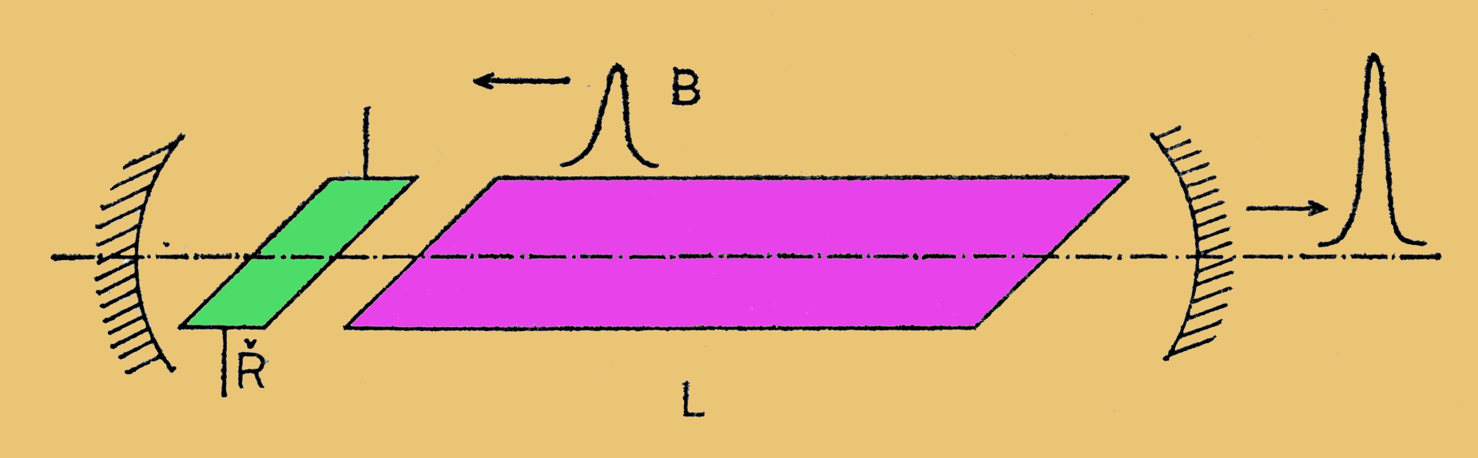
Synchronizace módů
Při pasivní nebo aktivní modulaci rezonátoru frekvencí f = c/2L získáme sled velmi krátkých impulzů, jejichž délka je určena Fourierovým obrazem spektrální čáry a opakovací frekvence dobou průletu oblaku fotonů rezonátorem tam i zpět.

Slide 19
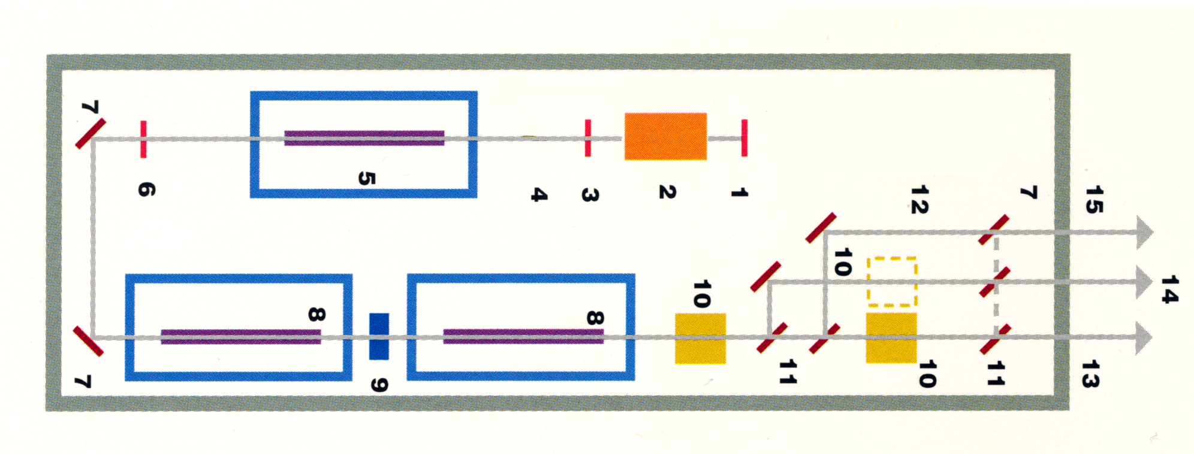
Nd:YAG laser
Laser s Q-modulací (1-6), dvoustupňovým zesilovačem (8), kompenzátorem dvojlomu (9) a násobiči frekvence (10), výstup 1064 nm (13), 532/355 nm (14), 266/1064 nm zbytkový (15)

Slide 20
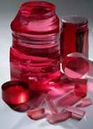
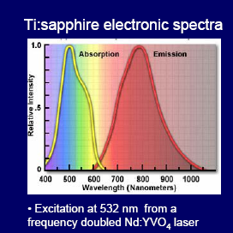
Ti-safír krystal Al₂O₃:Ti³⁺

Slide 21
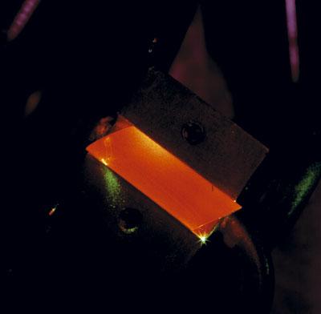
Titanium Doped Sapphire Al₂O₃:Ti³⁺
Ti₂O₃ concentration 0.06-0.5 wt%
Hardness 9 Mohs
Thermal conductivity 0.11 cal/(°C x sec x cm)
Optical Properties
Laser action 4-Level Vibronic
Fluorescence lifetime 3.2 µsec (T = 300 K)
Tuning range 660-1050 nm
Absorption range 400-600 nm
Emission peak 795 nm
Absorption peak 488 nm
Refractive index 1.76 @ 800 nm

Slide 22
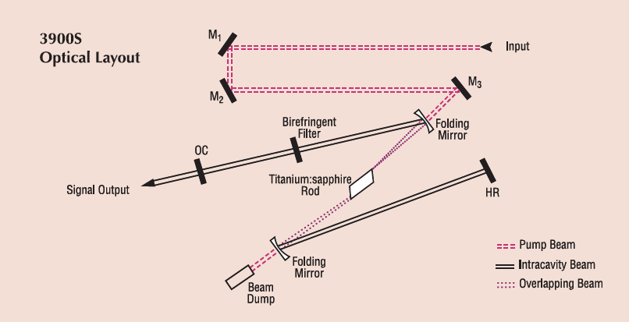
Ti:safír laser

Slide 23
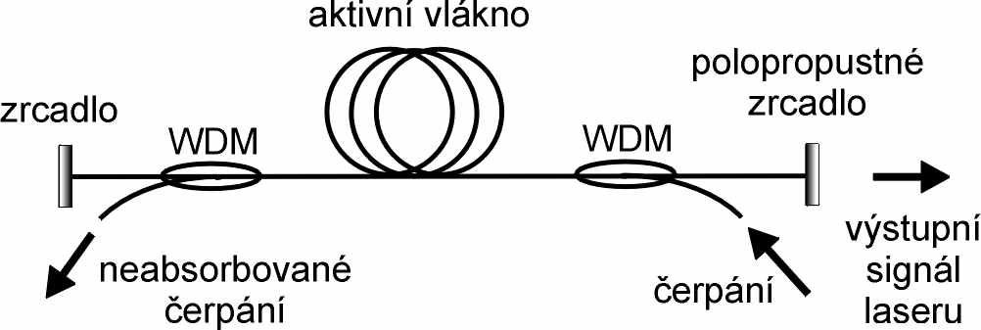
Vláknové lasery
Uspořádání s lineárním Fabry Perotovým rezonátorem
Vlnový multiplex WDM (Wavelength Division Multiplex)

Slide 24
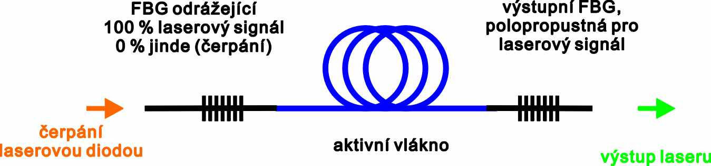
Vláknové lasery
FBG – Fiber Bragg Grating
- Braggovské vláknové mřížky

Slide 25
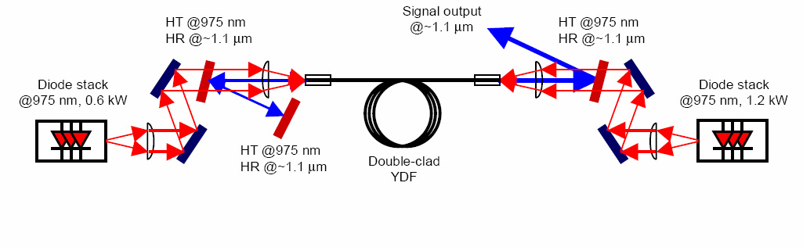
Yterbiem dopovaný vláknový laser

Slide 26
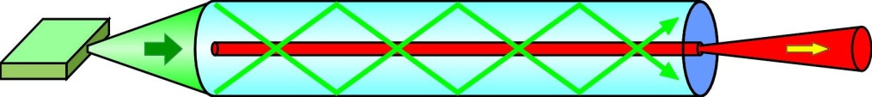
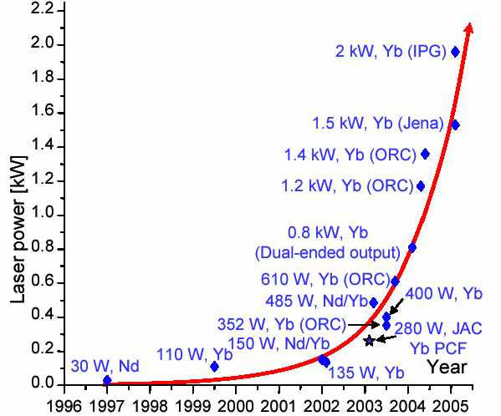
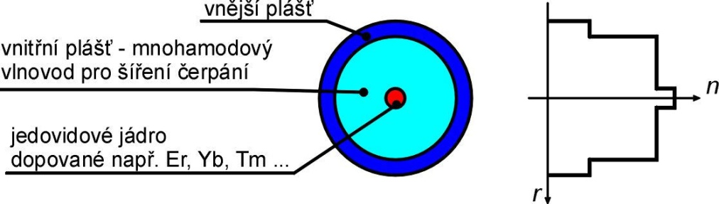
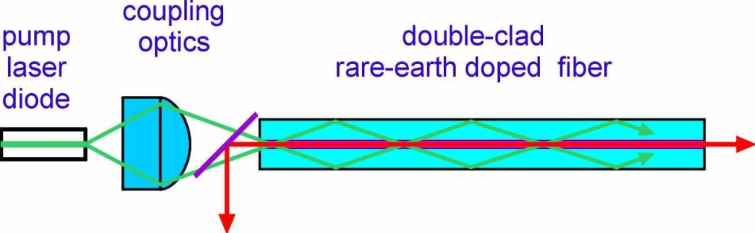
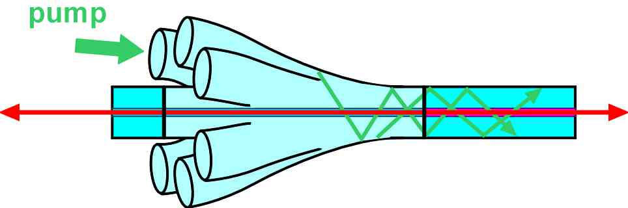
Optické systémy buzení

Slide 27
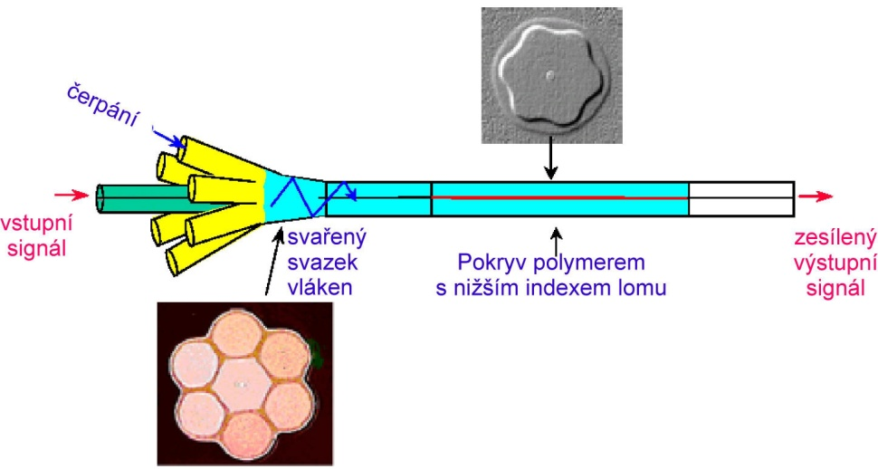
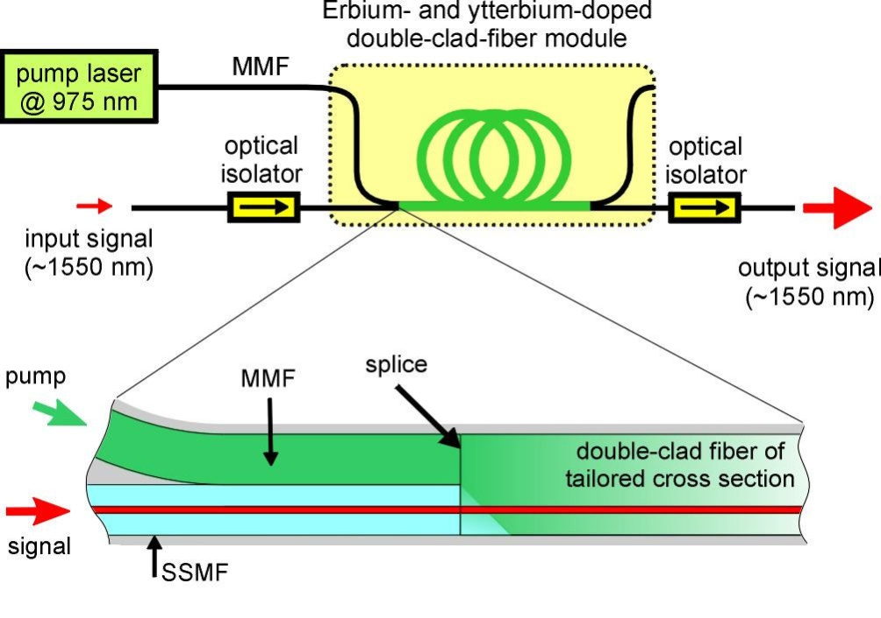
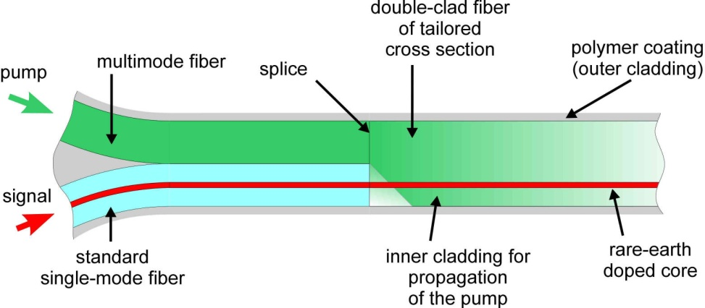
Vláknové laserové zesilovače

Slide 28
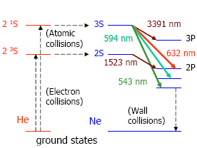
Plynový laser He-Ne
Invented in 1960 as IR laser; red line used first in 1962
Electric discharge in gas excites He to 2S levels
Nearly parallel Ne levels exist
Atomic collisions transfer excitation

Slide 29
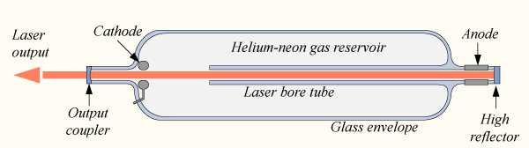
Plynový laser He-Ne
Cheap and easy to manufacture – first lasers under $100
Gas tube has 85% He, 15% Ne

Slide 30
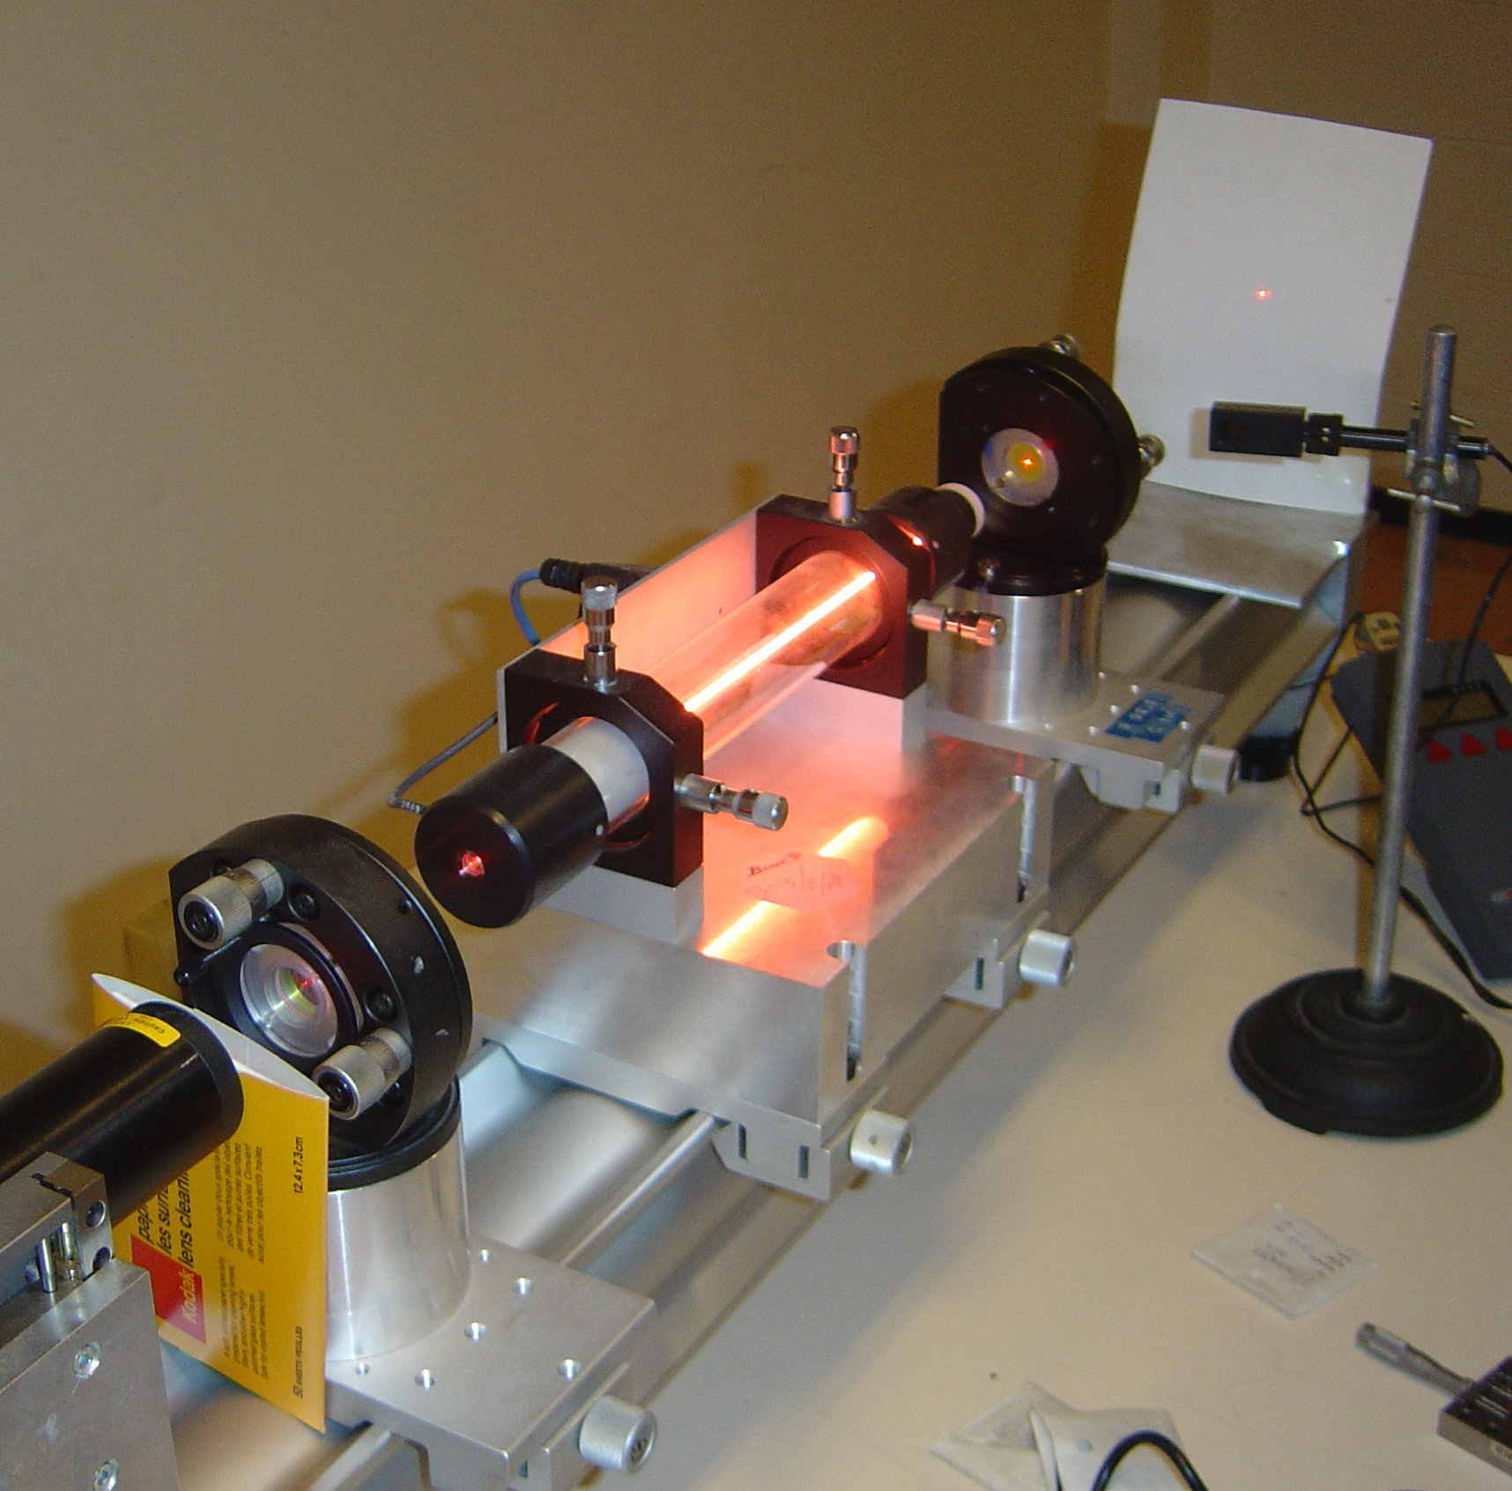
He-Ne laser

Slide 31
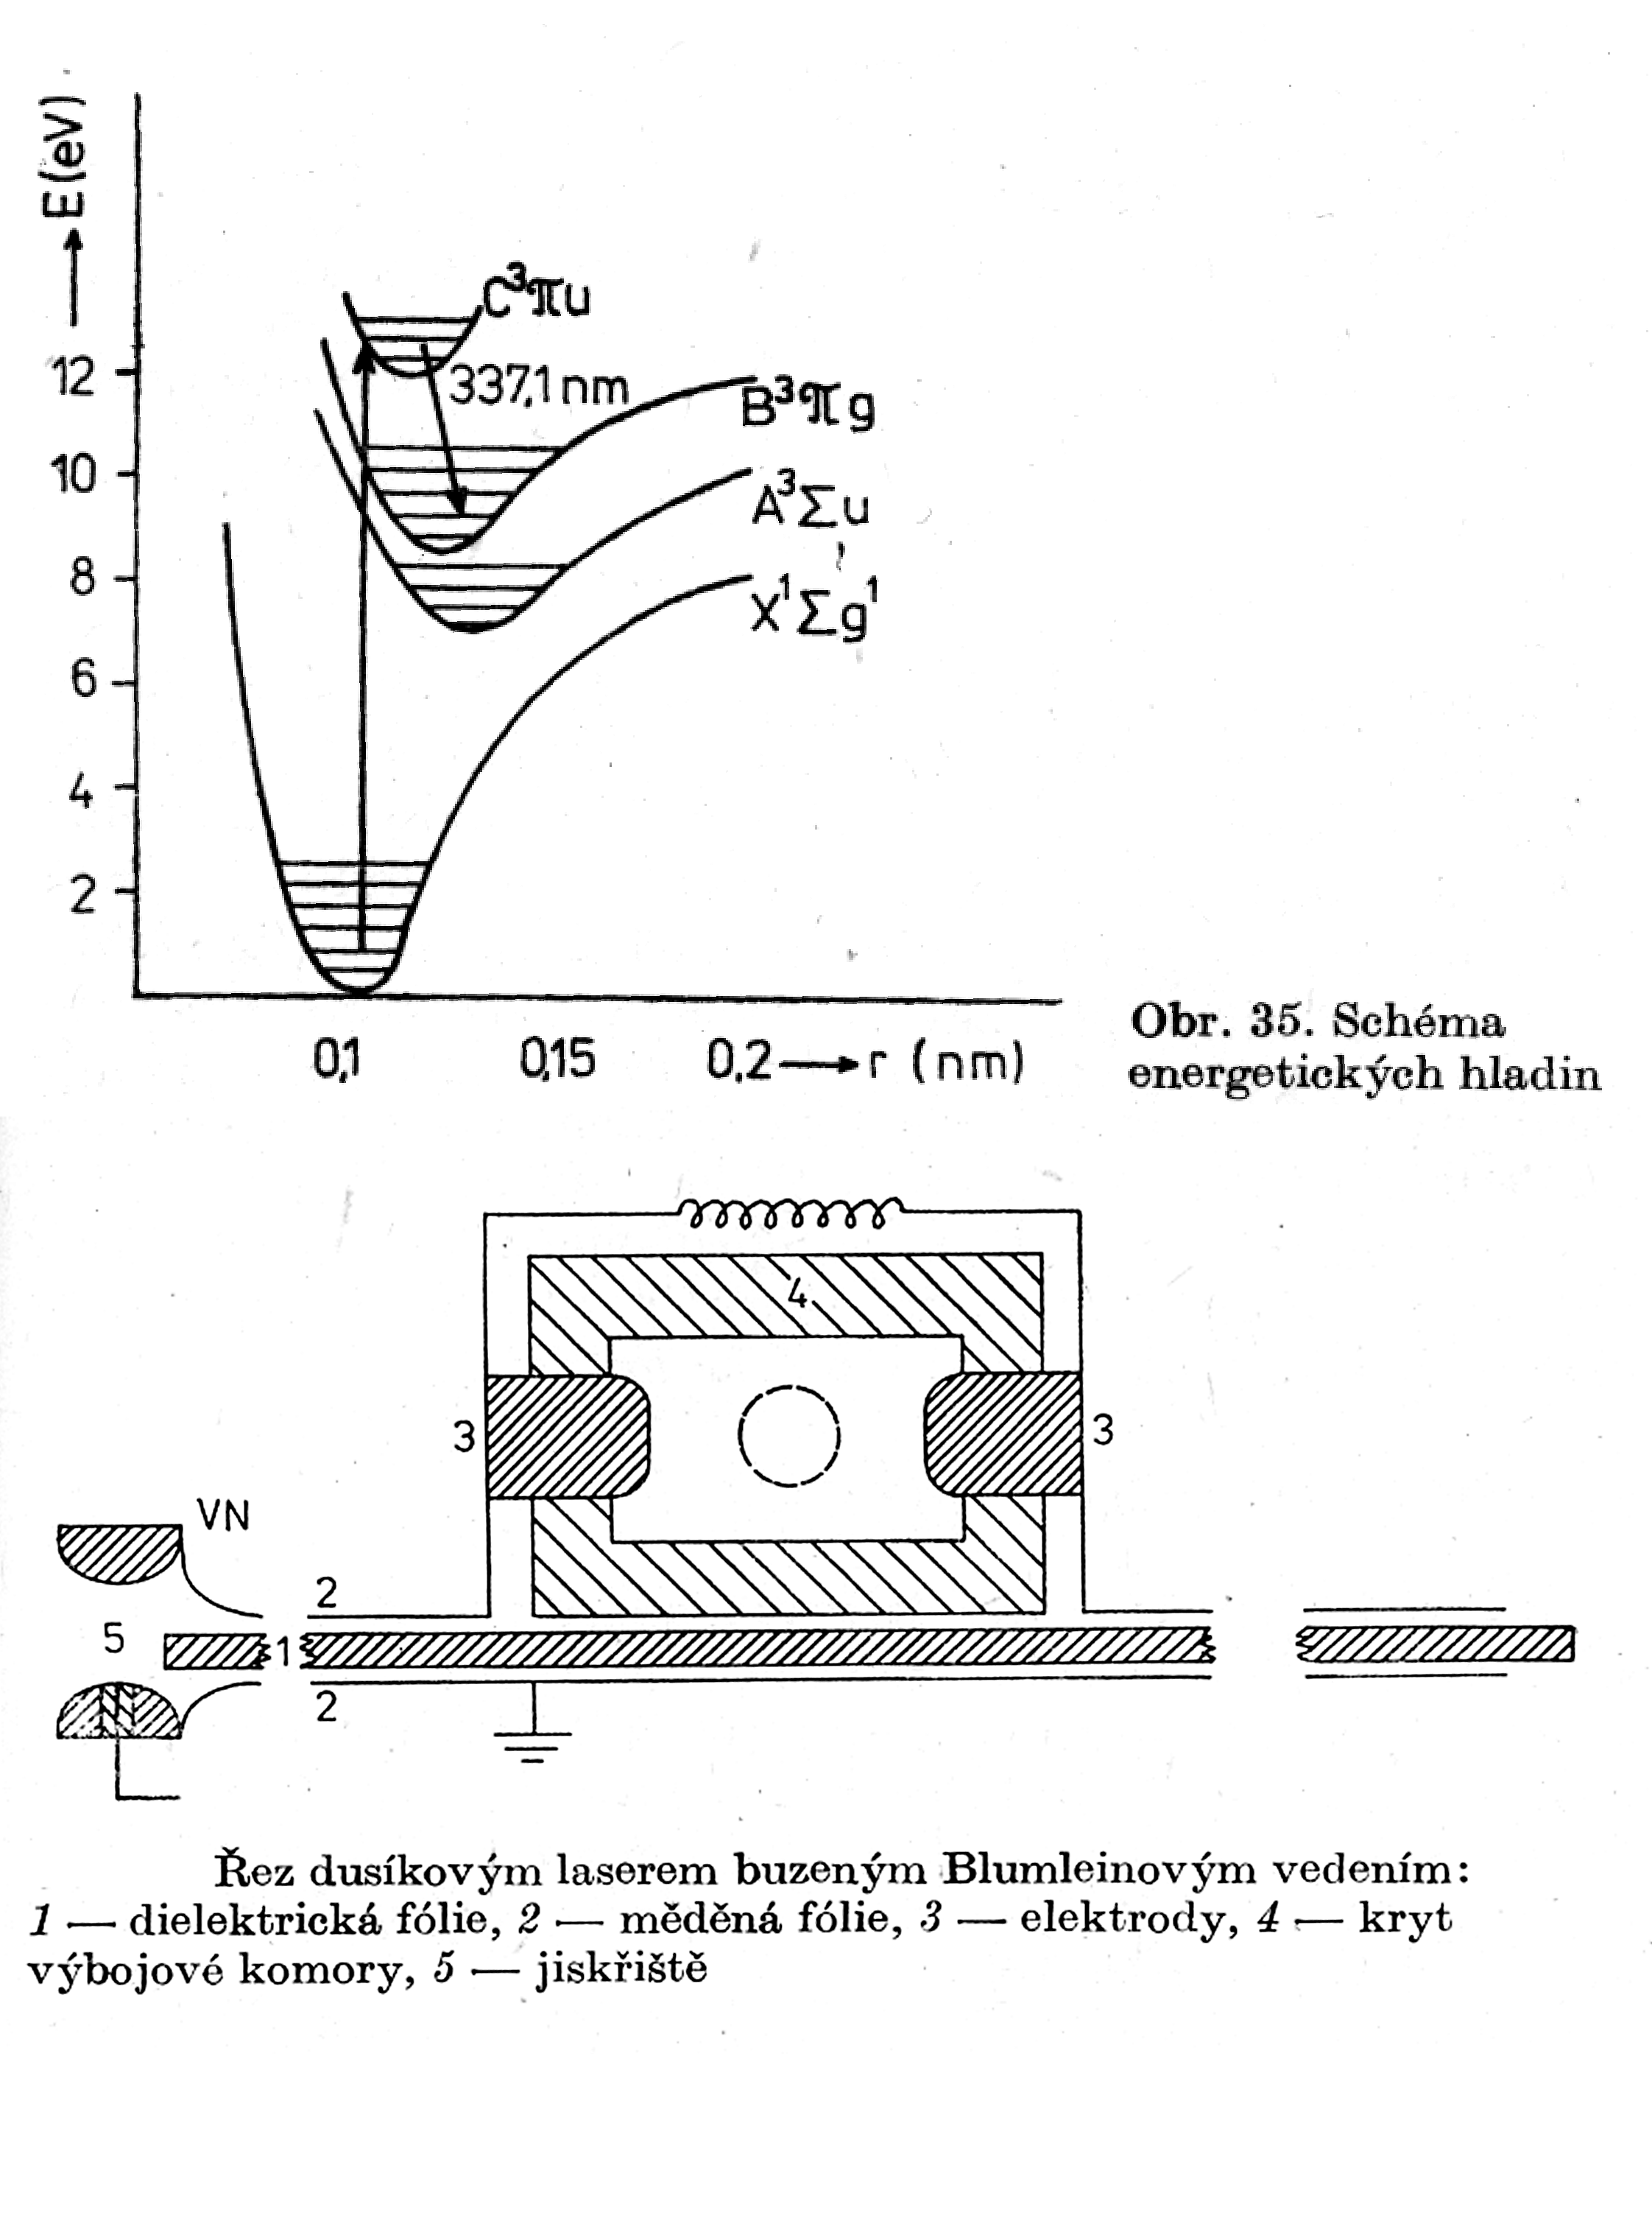
Dusíkový laser
Schéma energetických hladin
molekuly dusíku

Slide 32
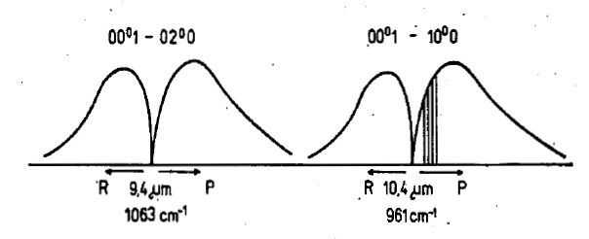
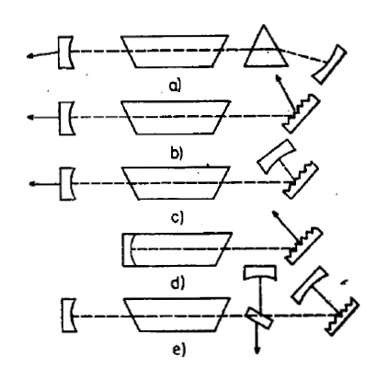
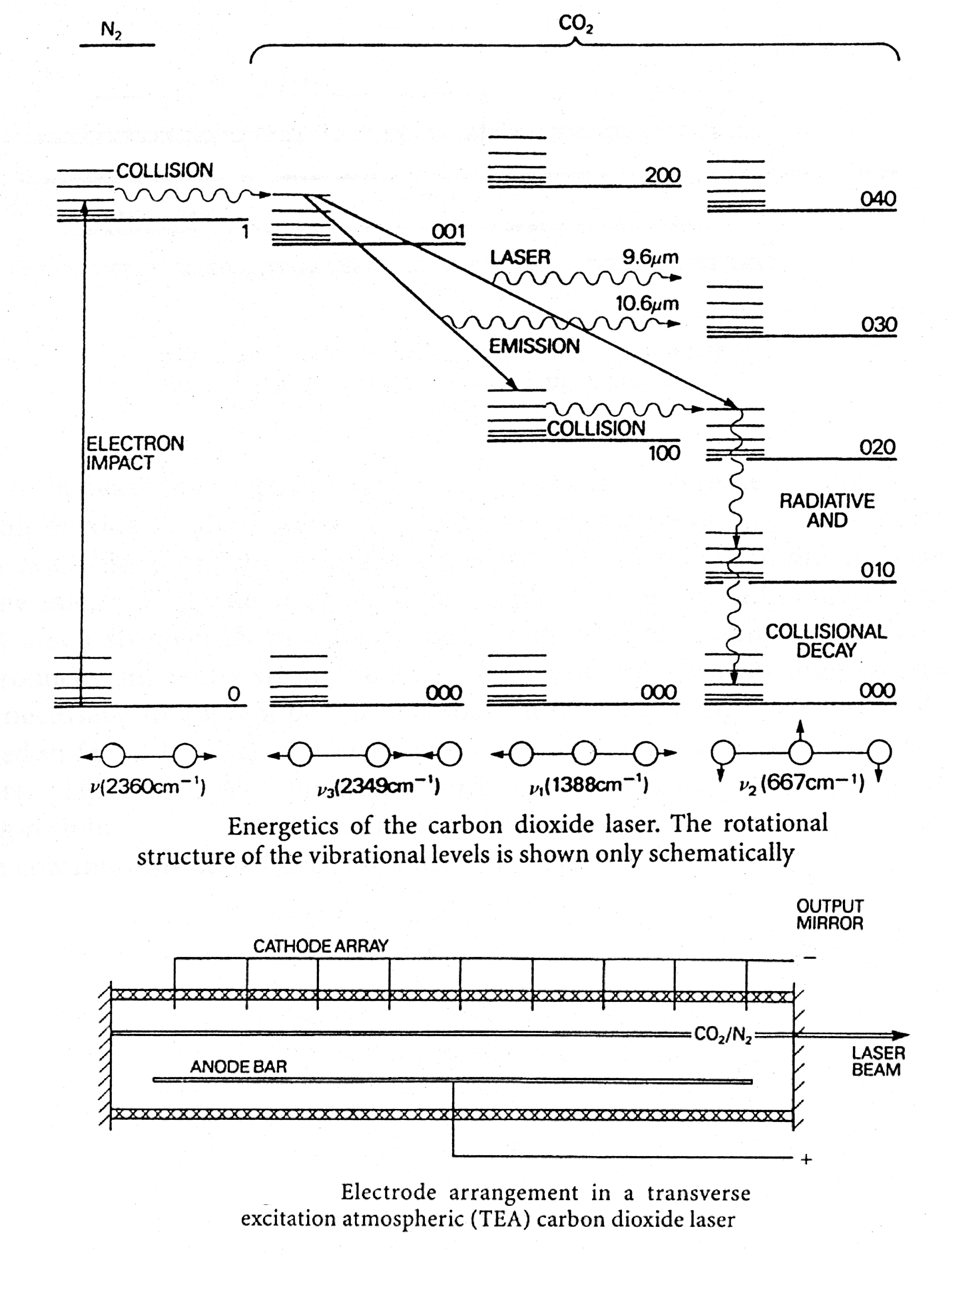
CO₂ laser
Průběh intenzity emisních čar CO₂ laseru
Selekce vlnových délek a
vyvazování svazku

Slide 33
Energetické schéma CO₂ laseru

Slide 34
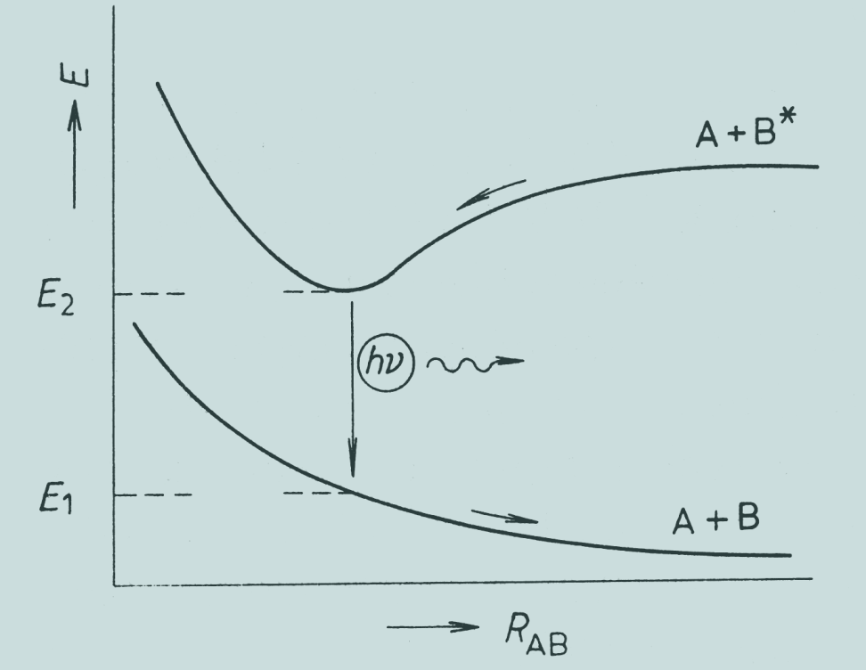
Excimer
Excimer –nestabilní molekula vznikající na přechodnou dobu v důsledku působení excitovaného atomu (molekuly) s atomem (molekulou) v základním stavu. Po přechodu excimeru do základního stavu (vyzáření fotonu) dojde během 10⁻¹⁴s k disociaci
Závislost potenciální energie E
soustavy atomů (molekul) A, B,
vytvářejících excimer, na jejich
vzdálenosti R_{AB}

Slide 35
KrF exciplexový laser
Exciplex - excitovaný komplex
Excimer – excitovaný dimer
Realizace: 1970 Basov, Xe₂* buzené elektrony

Slide 36
Excimerový laser
odvod plynů do vakuové pumpy
napájecí zdroj a spínání elektronika (stíněný)
zadní zrcadlo a měřič energie
výstupní optika
Halogenový filtr
chladící voda
laserový svazek
zásobník plynu
tepelný výměník
válcový ventilátor
Modul řízení plynů
vstup plynu
vstupy plynů (Kr,F,Ne)

Slide 37
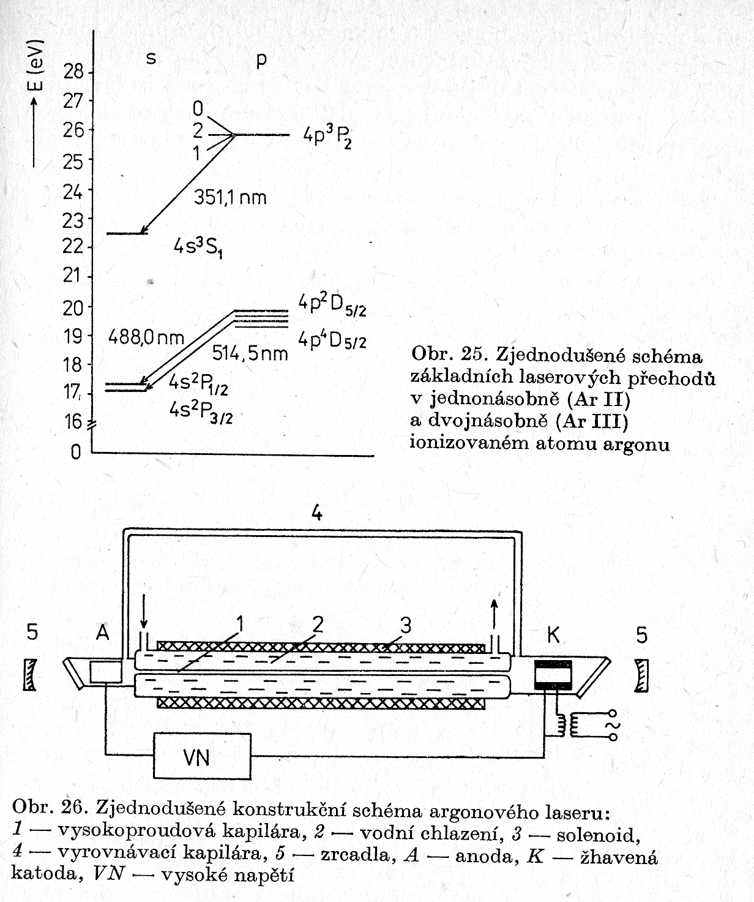
Argonový iontový laser
Schéma argonovéha laseru:
1-vysokoproudová kapilára
2-vodní chlazení
3-solenoid
4-vyrovnávací kapilára
5-zrcadla
A-anoda, K-žhavená katoda,
VN- vysoké napětí
Schéma přechodů ArII a ArIII
iontů

Slide 38
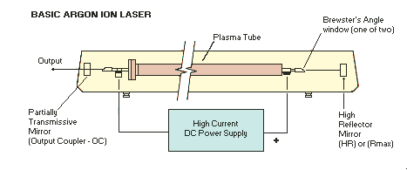
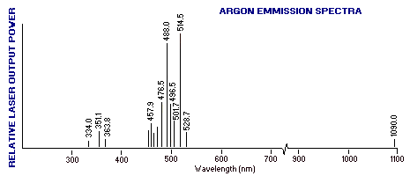
Argonový iontový laser

Slide 39
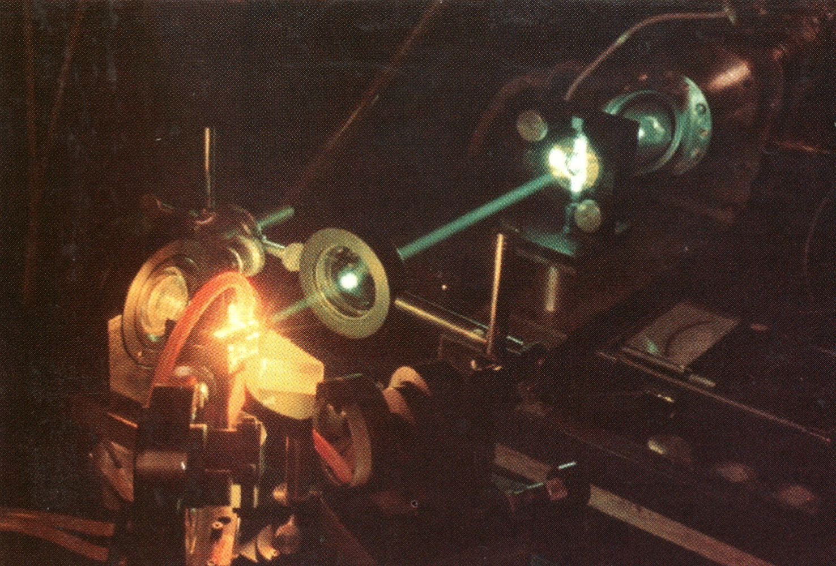
Dye lasers
Dye lasers are an ideal four-level system, and a given dye will laser over a range of ~100 nm.
Notes:
Duarte and Piper, Appl. Opt. 23, 1391 1984

Slide 40
A dye’s energy levels
The lower laser level can be almost any level in the S₀ manifold.
S₁: 1st excited
electronic state manifold
Pump Transition
Laser Transitions
S₀: Ground
electronic state manifold
Dyes are so ideal that it’s often difficult to stop them from lasing in all directions!

Slide 41
Barvivové lasery
Vyznačují se velkou spektrální šířkou pásma zesílení (10 -100 nm) a z toho plyne
Možnost kontinuální změny vlnové délky laserového záření v rozsah dostatečného pásma zesílení
Možnost generace krátkých impulzů, až do 1 ps

Slide 42
Generalizovaný Jablonského diagram energetických hladin a přechodů v barvivu

Slide 43
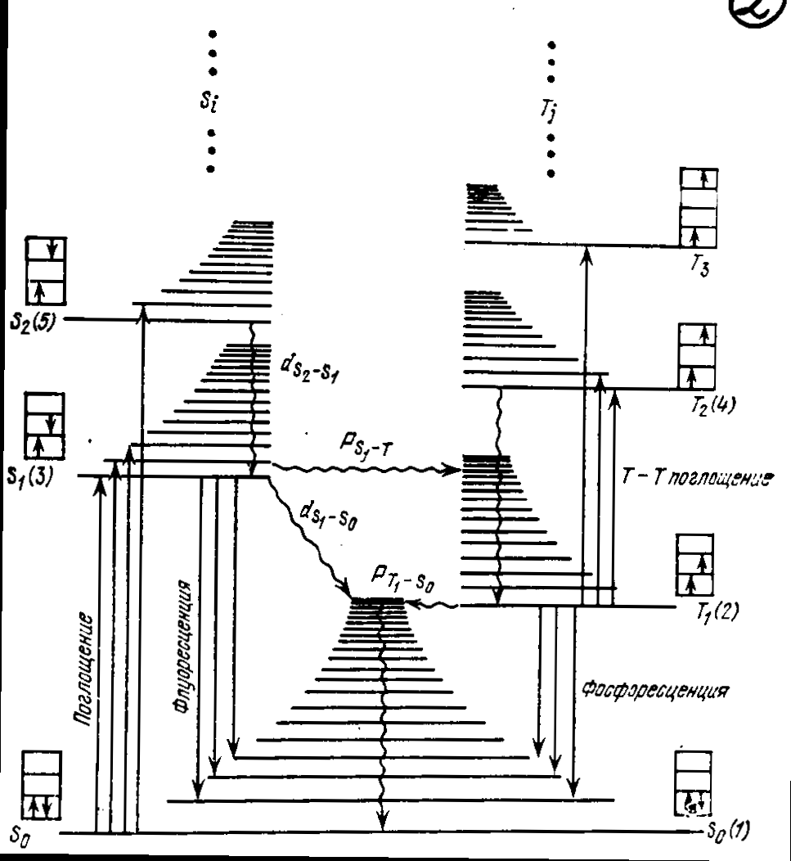
Energetický systém barviva
Excitace absorpcí záření přechodem ze základního do prvního singletového stavu
Fluorescenční přechod do základního stavu (možnost inverzní populace)
Nezářivý přechod z S1 do metastabilního tripletového T1 stavu (parazitní proces)
Absorpce fluorescenčního záření přechodem T1-T2(T3) – zháší fluorescenci, snižuje zesílení aktivního prostředí

Slide 44
Barvivový laser - princip

Slide 45
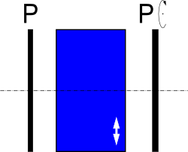
Wood birefringent filters
Wood birefringent filter consists of two polarizers and a crystalline quartz plate cutted parallel with crystal axis. The thickness of the plate depends on wavelengths we want to separate. For already given example of Sodium doublet it gives the thickness of approximatelly 31.8 mm (depends also on operated temperature). These types of filters are very exact optical devices and it is necessary to hold very exact manufacture thickness tolerances.

Slide 46
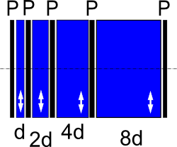

Lyot birefringent filters
This filter is in fact constructed from several Wood filters serially lined up. The thickness 'd' of the first plate is such that transmits requested wavelength and provides requested performance of the filter. Each next birefringent plate has a double width of the previous one. That provides two facts; firstly, the requested wavelength is transmitted and secondly, the unwanted transmitted wavelengths of a previous birefringent plate are filtered out. Such a cascade of birefringent plates sandwiched between polarizers provides high performance filter with a half-width in order of 1/100 nanometers

Slide 47
Barvivový laser
Zrcadlo (ladění)
Mřížka
Expandér paprsku
4. Kyveta s barvivem
5. Zrcadlo rezonátoru
6. Čerpání (laserem)

Slide 48
Pikosekundový laser
Δλ= 570 – 1000 nm
Τ_{ip} ≈ 200 ps
τ_{id} ≈ 0,8 - 50 ps
f = 50 – 150 MHz

Slide 49
Barvivový laser se synchronizací módů

Slide 50
Typy barviv pro lasery
Rozsah emise(nm) | Strukturní typ
340 - 430 | stilbeny
360 - 480 | oxazoly
410 - 440 | antraceny
440 - 520 | akridiny
460 - 540 | kumariny
510 - 700 | xanteny
540 - 1200 | cyaniny
630 – 720 | oxaziny

Slide 51

Experimentální laserové pracoviště

Slide 52

Prague Asterix Laser System
Páteří Badatelského centra PALS je obří jódový laserový systém. Ve stávající konfiguraci a na základní vlnové délce 1315 nm je schopen poskytovat v hlavním laserovém svazku pulzy o energii až 1 kJ, a k tomu až 100 J ve dvou menších přídavných svazcích. Vlnová délka laserových svazků může být konvertována na vlnovou délku odpovídající druhé (658 nm, červená) nebo třetí (438 nm, modrá) harmonické základní frekvence. Vzhledem k velmi krátké délce laserového pulzu (cca 350 ps) je špičkový pulzní výkon laseru obrovský - až 3 TW, tj. 3 milióny megawattů. Laser je schopen dodat takovýto obří puls zhruba jednou za půl hodiny. Výstupní svazek laseru PALS je velmi kvalitní, tj. prostorově homogenní, a stabilní, tj. jeho energie se výstřel od výstřelu prakticky nemění.

Slide 53


Jódový laser Asterix
Asterix IV je plynový laser, v němž se využívá atomů jódu ke generaci záření v blízké infračervené oblasti, na vlnové délce 1,315 μm. Jódový atom je přitom získáván z mateřské molekuly alkyljodidu C₃F₇I fotodisociací. Atom se uvolňuje z chemické vazby prostřednictvím pulzního UV záření dodávaného výbojkami. Elektronový obal jódu vystupujícího z fotodisociační reakce je excitován, čímž je automaticky zformována inverze populace vzhledem k níže ležícímu základnímu stavu. Tím jsou vytvořeny podmínky pro laserovou akci.

Slide 54


Celkové uspořádání PALS
PALS je jednosvazkový laserový systém, sestávající z oscilátorové sekce generující počáteční slabý světelný pulz a z řetězce pěti laserových zesilovačů, jež tento pulz postupně zesilují. Takové schéma uspořádání se anglicky nazývá "master oscillator - power amplifiers" (MOPA), neboli řídicí oscilátor - výkonové zesilovače. Rozměr zesilovačů se od jednoho zesilovacího stupně k druhému zvětšuje, takže průměr zesilovaného laserového svazku postupně roste, od počátečních 8 mm až na koncových 290 mm. Tím se udržuje plošná hustota výkonu laserového svazku na hodnotě, při které ještě nemůže dojít k poškození povrchu jednotlivých optických prvků vlivem přílišné světelné zátěže.

Slide 55


Optický zesilovač
Laserový řetězec Asterix IV/PALS zahrnuje celkem pět výkonových zesilovačů. Jejich úkolem je zesílit pulsy přicházející z oscilátorové části na energii až jeden kilojoule. Velikost jednotlivých zesilovačů postupně narůstá směrem ke konci řetězce - finální pátý zesilovač je dlouhý přes 13 m (viz obrázek) a poskytuje laserový svazek o průměru 29 cm. Zlomek sekundy před vlastním laserovým výstřelem jsou zesilovače "aktivovány" vybitím velkých baterií kondenzátorů do výbojek, které obklopují kyvety zesilovačů obsahující plynné pracovní prostředí. Intenzivní záblesk nekoherentního ultrafialového záření produkovaného výbojkami dá v kyvetách vzniknout velkému množství excitovaných atomů jódu, které jsou "připraveny" odevzdat svoji přebytečnou energii laserovému pulsu přicházejícímu z oscilátorové části.

Slide 56

Laserové diody
Pro malé proudy má záření LED spontánní charakter a je lineární funkcí budícího proudu. Po dosažení prahového proudu, prudce narůstá výkon stimulovaného záření a ze zrcadel rezonátoru je emitováno koherentní záření opět lineárně závislé na velikosti budicího proudu. Zároveň také dochází ke kvalitativní změně tvaru vyzařovací charakteristiky laserové diody vyjádřené zmenšováním úhlu vyzařování v rovině kolmé a rovnoběžné s rovinou přechodu PN, rovněž ke zmenšení šířky pásma emitovaného záření

Slide 57

Spektrum LED a laserových diod

Slide 58

Heterostrukturní lasery
V těchto typech laseru s heteropřechody je vymezení vlnovodu dáno skokovou změnou indexu lomu v oblasti heteropřechodu. Současně s účinným vedením světla zabezpečuje heterostruktura i podmínky k účinnému soustředění menšinových nosičů. Působením heteropřechodu se soustřeďuje záření a injektové nosiče do zvolených oblastí.

Slide 59

Lasery s rozprostřenou zpětnou vazbou (Distributed Feed Back)
U tohoto typu laseru je rezonátor realizován bez zrcadel pomocí prostorových periodických struktur (difrakčních mřížek). Funkce je založena na periodické změně indexu lomu ve směru šíření. Zpětná vazba vzniká trvalým navázáním šířící se vlny do opačného směru Braggovským rozptylem. Mřížka se vytváří leptáním přímo na povrchu aktivní vrstvy. Tyto lasery jsou označovány jako DFB

Slide 60


Lasery s rozloženým Braggovým zrcadlem (Distributed Bragg Reflector).
Generace optického záření a zpětná vazba (opět pomocí optické mřížky) se uskutečňují v samostatných částech struktury. Užívají se dva typy konstrukce, s jedním nebo se dvěma Braggovými zrcadly. V běžné praxi se časteji užívá typ se dvěma Braggovými zrcadly na koncích vlnovodu

Slide 61


Spektrum laserových diod

Slide 62

Hranově vyzařující lasery
Tento typ (Edge Emiting Lasers - EEL) vysílá záření z hrany přechodu. Ve výrobě i aplikacích laserových diod zatím převládá

Slide 63

Plošně vyzařující lasery
VCSEL (Vertical Cavity Surface Emiting Lasers) emitují záření z plochy součástky rovnoběžné s rovinou přechodu. Záření emitované z plochy je pohlceno substrátem a ztraceno nebo, což je výhodnější, se odráží od kovového kontaktu

Slide 64

Frekvenční konverze
První možností je využít nelineárních jevů druhého (třetího) řádu. Intenzita záření druhé harmonické je úměrná druhé mocnině koeficientu optické nelinearity a intenzity záření dopadající vlny, nepřímo úměrná čtvrté mocnině vlnové délky.

Slide 65
Nelineární prostředí - krystaly
krystal | Δλ (μm) | MW/cm²
KDP (dihydrogenfosfát draselný) | 0,2-1,35 | 400
KDDP (deuterovaný KDP) | 0,2-1,8 | 500
ADP (dihydrogenfosfát amonný) | 0,2-1,2 | 500
RDP (dihydrogenfosfát rubidný) | 0,2-1,5 | 300
CDA (dihydrogenrsenát cesný) | 0,26-1,6 | 500
LiIO₃ | 0,3-4,5 | 60
LiNbO₃ | 0,4-4,5 | 120
Ba₂NaNb₅O₁₅ | 0,38-5 | 100
HIO₃ | 0,4-1,3 | 100
BBO (β-BaB₂O₄) | 0,2-1,5 | 400

Slide 66



Frekvenční konverze
The blue arrow corresponds to ordinary (linear) susceptibility, the green arrow corresponds to second-harmonic generation, and the red arrow corresponds to optical rectification.

Slide 67


Optical Parametric Oscillator (OPO)
Založen na koherentním rozpadu fotonu o kruhové frekvenci ω₃ na dva fotony, jejichž kruhové frekvence ω₁ a ω₂ (signálová a jalová vlna), při čemž platí:
ω₃ = ω₁+ ω₂
a poměr
ω₁/ ω₂ =f(υ)

Slide 68

OPO Spectra Physics

Slide 69
Homogenizace paprsku

Slide 70
Laser s volnými elektrony (FEL, free electron laser)
Aktivním prostředím jsou relativistické elektrony procházející periodickým magnetickým polem. Elektrony při svém pohybu po zakřivených drahách vyzařují elektromag. záření o vlnové délce (γ<< λ₀, γ je tzv. relativistický faktor):

Slide 71
Spektrální briliance
Pro porovnání zdrojů vysoceintenzivního (především synchrotronového) záření se zavádí pojem spektrální briliance (spectral brilliance), udávající počet vyzařovaných fotonů za sekundu na 1 mm² plochy zdroje záření, na divergenci 1 mrad² a na 10% šířky (Δλ/λ=0,1) vlnového oboru. Čím užší a paralelnější je svazek záření a čím více jsou fotony koncentrovány do co nejužšího vlnového oboru, tím je vyšší spektrální briliance.
Ta je v nepřímém poměru k emitanci (emittance), což je v podstatě součin rozměru zdroje záření a divergence záření.

Slide 72



Synchrotronové záření
Zdroje magnetického pole
bending magnety
undulatory
wigglery
free electron lasers

Slide 73
Laser na volných elektronech
Čtvrtá generace zdrojů SZ je založena na využití lineárních urychlovačů, které umožňují snížit emitanci a zkrátit délku pulsů. Probíhá-li krátký elektronový shluk dostatečně dlouhým undulátorem, pak elektromagnetická vlna generovaná v každém místě undulátoru postupuje společně s elektronovým svazkem a interaguje s ním. Vzniká tak laser na volných elektronech, neboli free electron laser – FEL. Ten se vyznačuje vysokou briliancí, podstatně vyšší než u klasického undulátoru, koherencí a krátkostí pulsů, dosahujících desítek fs. K urychlení elektronů na hodnoty řádu GeV je zapotřebí velmi dlouhého lineárního urychlovače.

Slide 74


Laser na volných elektronech
Shluky elektronů se pohybují po vlnkovité dráze. Nabité částice, které mění svou rychlost (postačí směr), září. Pro pochopení si představme, že se elektrony v shluku pohybují po sinusoidě podél undulátoru. Pokud se na ně díváme z konce této osy, nevidíme, že se pohybují směrem k nám, ale vidíme kmitat shluk nabitých částic. Shluky tak generují koherentní rentgenový paprsek. Za undulátorem jsou silným magnetickým polem elektrony odkloněny a vzniklý rentgenový laserový paprsek pokračuje do haly s experimenty

Slide 75


Femtosekundy
Nadzvukový Concorde létá přibližně
rychlostí 2 machů (dvojnásobek rychlosti zvuku ve vzduchu), neboli 600 m/s (2 160 km/h). Za dobu 10 fs uletí jen 6 pikometrů (6.10¹² m), to je 10krát méně, než je průměr atomu uhlíku
Průměrná vzdálenost Země a
Měsíce je kolem 380 000 km.
Světlo pohybující se rychlostí
300 000 km za sekundu urazí
tuto vzdálenost za dobu o něco
delší než 1 s. Během 100 fs však
světlo uběhne pouze 30 µm,
neboli méně, než je tloušťka vlasu

Slide 76
Čerp (chirp)
Díky relacím neurčitosti není možné mít krátký (~fs) světelný puls ve viditelné oblasti spektra, který by byl monochromatický
U impulsů optického záření se čerpem rozumí postupná změna frekvence během impulsu (zvyšování nebo snižování). To znamená, že frekvence na náběžné hraně je jiná než v závěrné hraně. Šíří-li se takový impuls v disperzním prostředí, je rychlost šíření záření v náběžné hraně menší (nebo větší) než v závěrné části a tím se impuls zkracuje (nebo prodlužuje).

Slide 77

Chirp femtosekundového pulzu
V disperzním prostředí femtosekundový puls, který má velký frekvenční rozsah (velký rozsah vlnových délek), je rozšířen díky různé disperzi (indexu lomu, rychlosti světla) různých vlnových délek. Je proto nutné pro zachování časového profilu impulsu provést korekci kompenzátorem disperze.

Slide 78

Model TISSA-20: < 20 fs
Stable Kerr-lens mode-locking operation5-mirror compact cavity design.
Model TISSA-20: Seeding source of broadband femtosecond pulses for Ti:sapphire amplifiers

Slide 79


Stretcher and compressor design
With gratings compressor
With gratings stretcher

Slide 80

Zesílení femtosekundových pulsů s výkony do PW

